Slide 1
13. 領域分析

Slide 2
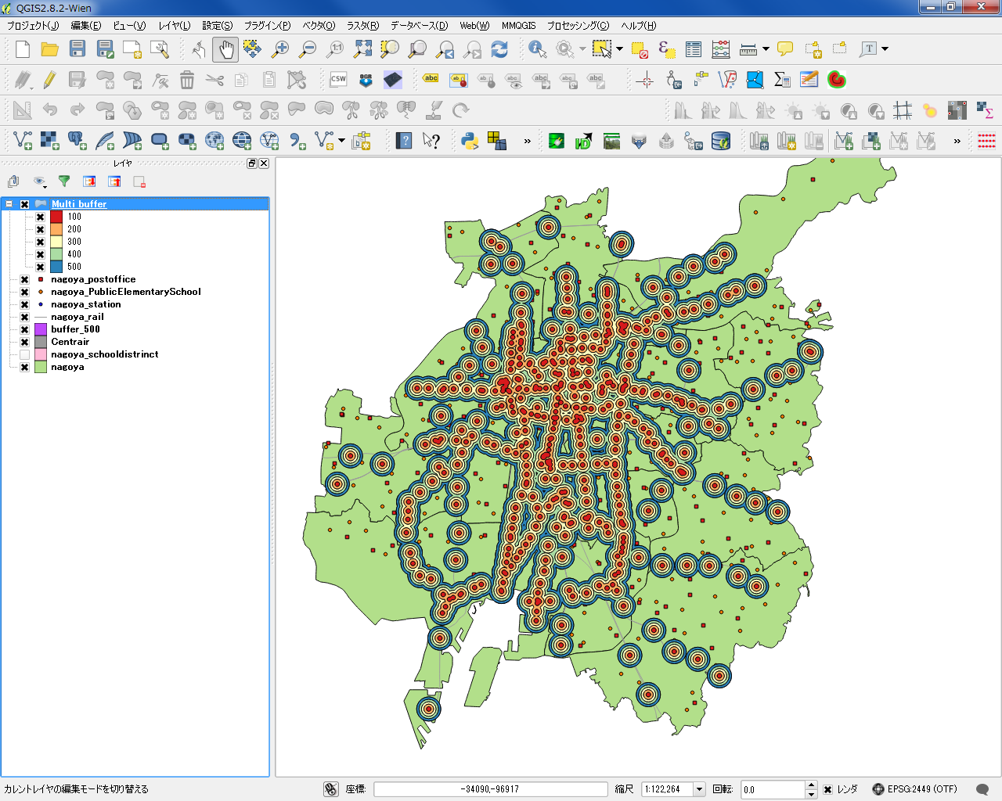
領域分析
[使用データ]
13.mdを参照してください。
[実習内容]
1 バッファによる領域分析
A. 点バッファとバッファ内に含まれる地物の抽出
補足：多重リングバッファ
B. 線バッファと面バッファ
２ ボロノイ分割による領域分析
補足：ドローネ三角形

Slide 3
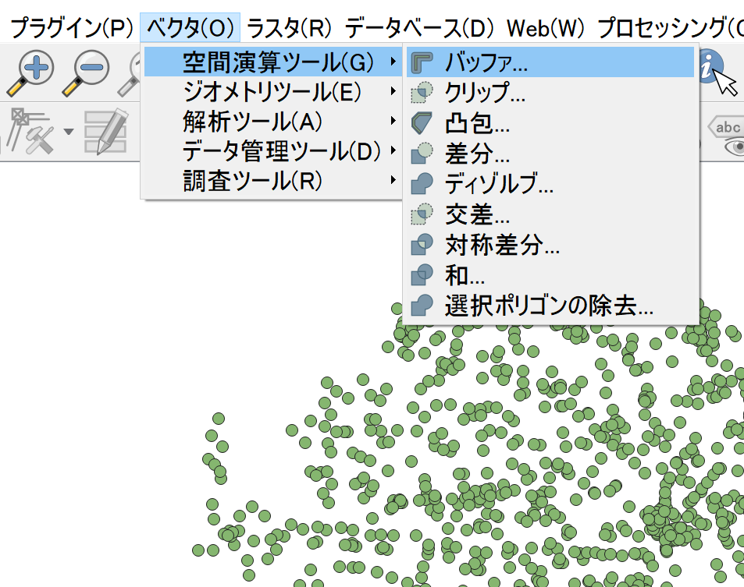
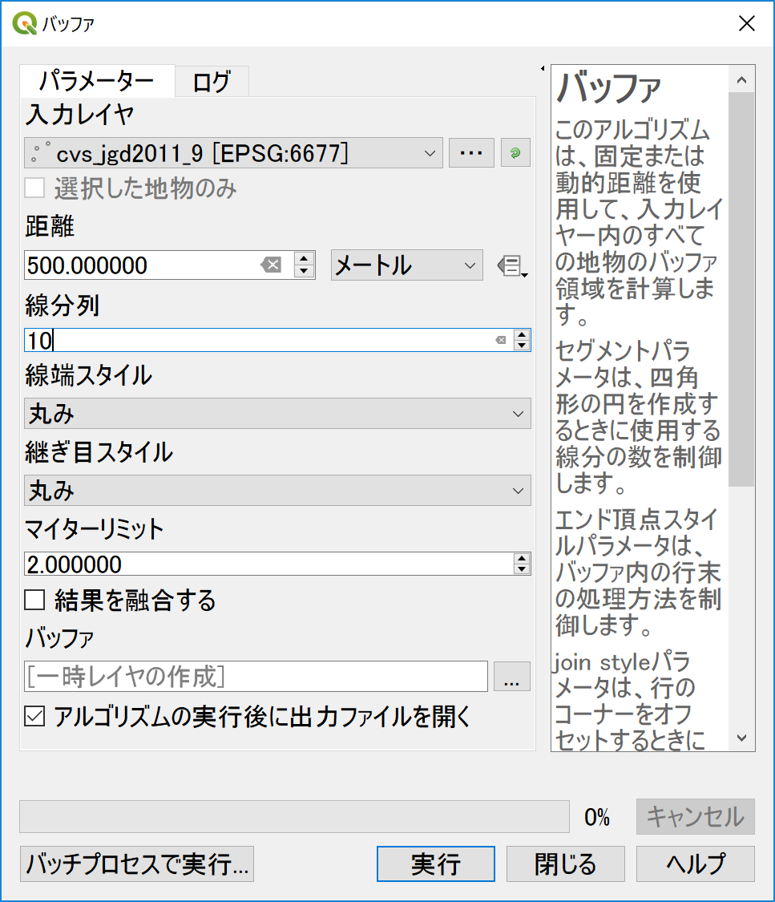
A-1. コンビニから500ｍのバッファ
1 バッファによる領域分析
ベクタ ＞ 空間演算ツール＞ バッファ
①
②
③
④
⑤
1. コンビニを選択する 2.距離を500とし、500mのバッファを作成する 3. 円を近似させる線分の数10をする 4. 出力先と名称を指定 5. OKをクリック

Slide 4
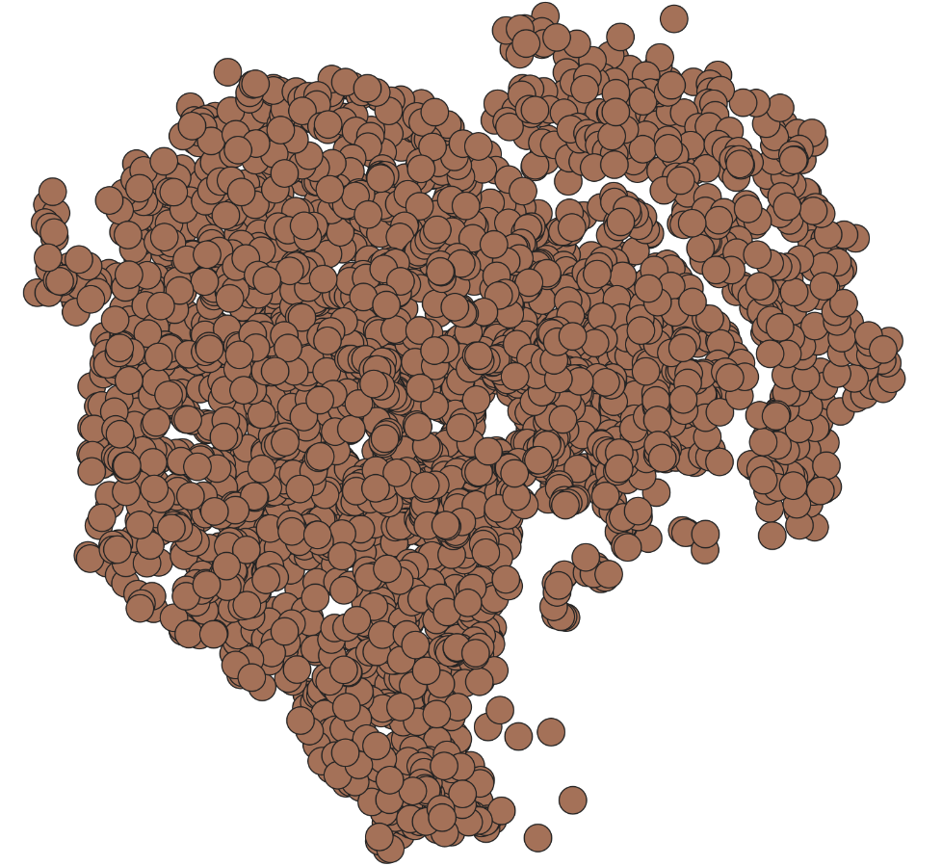
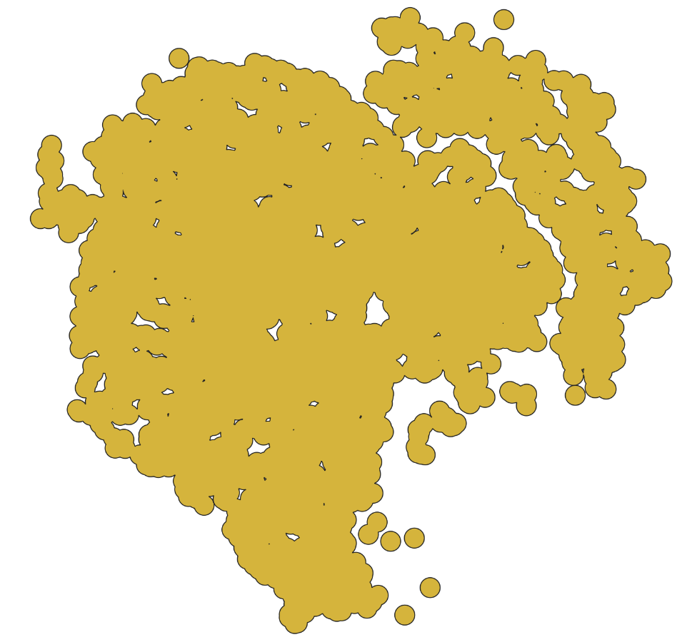
各コンビニから500mのエリアが表示できた
`結果を融合する`にチェックをいれた場合

Slide 5
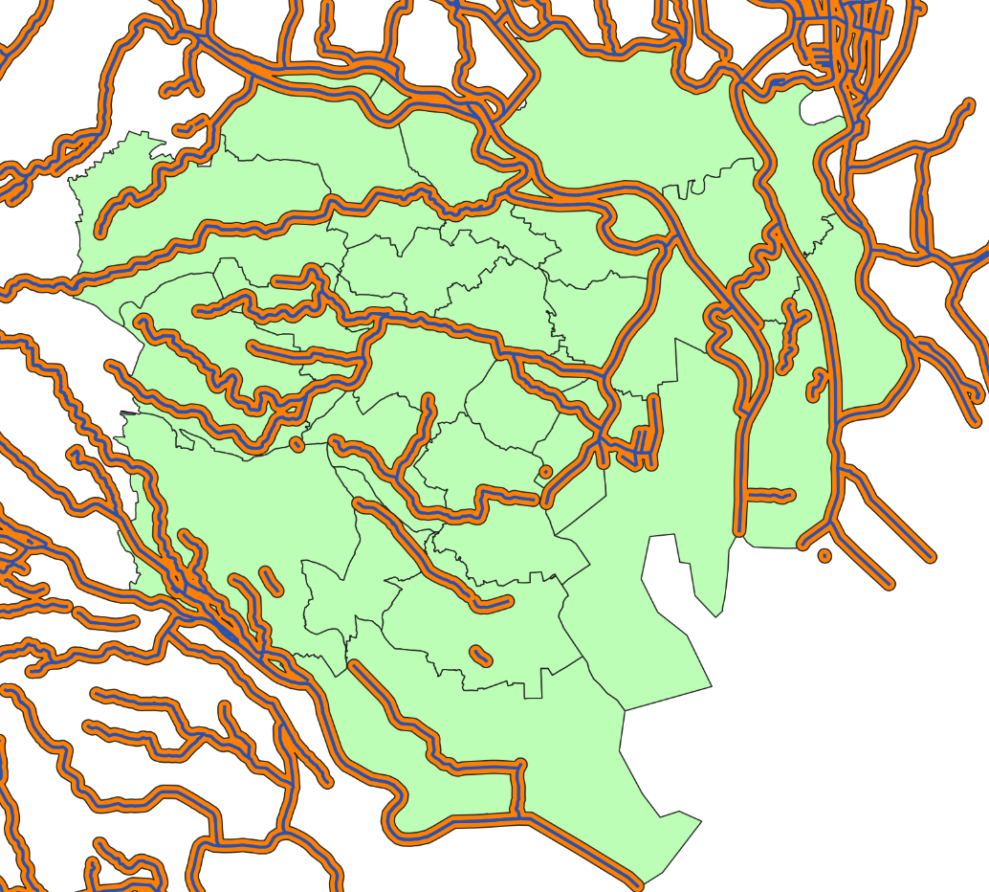
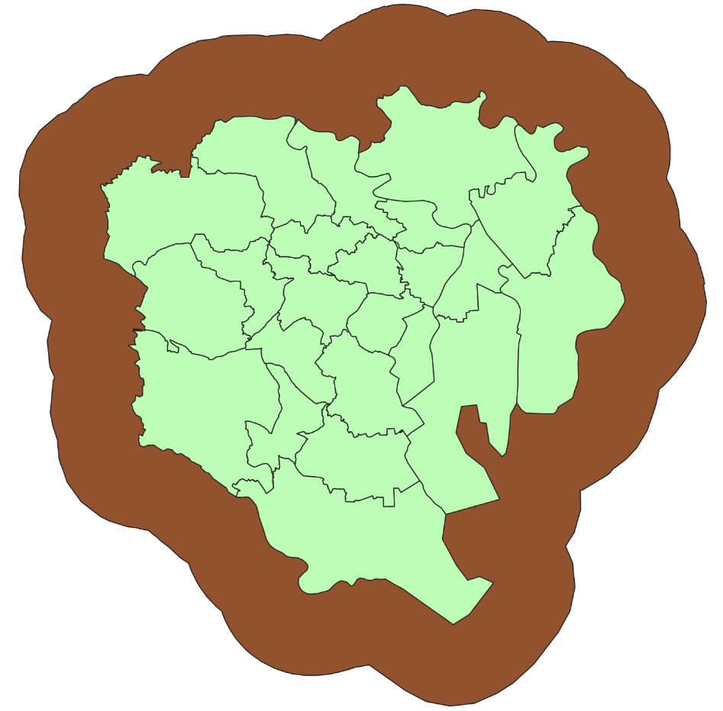
B.線バッファと面バッファ
同じ方法で、ラインやポリゴンからバッファができる
河川（ライン）から250mのバッファ
東京23区（ポリゴン）から5ｋｍのバッファ

Slide 6
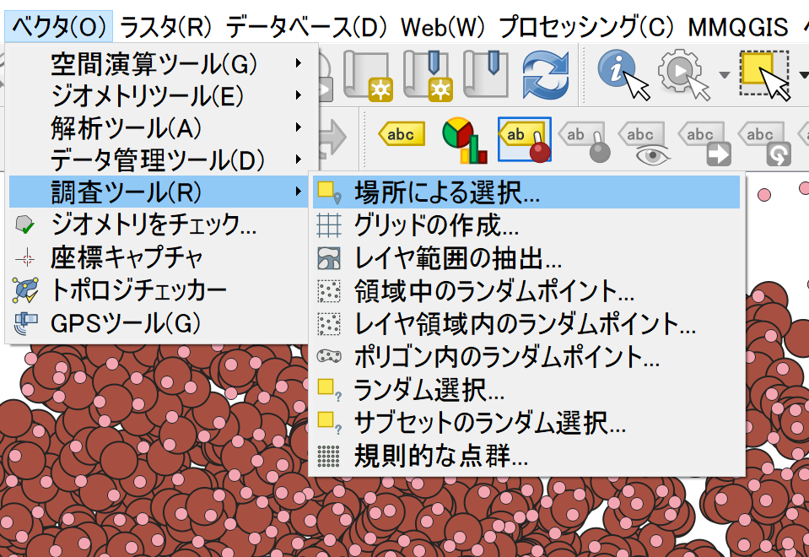
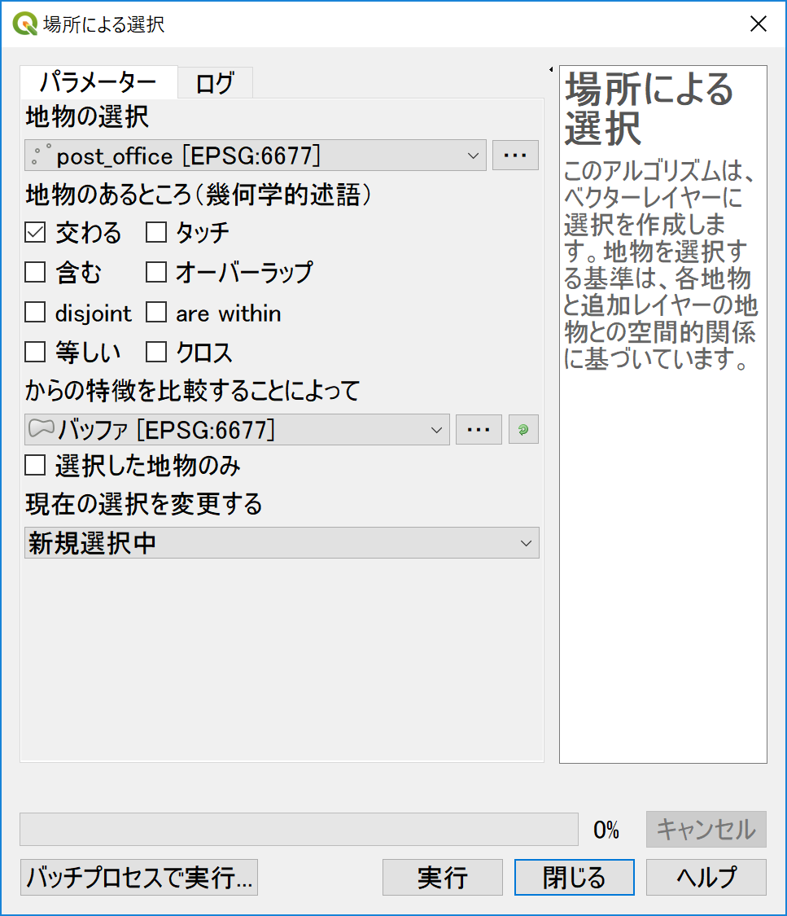
A-２. 空間検索を利用した抽出
ベクタ＞調査ツール＞場所による選択
郵便局のデータを読み込み、コンビニから５００ｍ以内の郵便局数を求める
①
②
③
1. 郵便局を選択
2. `交わる`にチェックをつける
3. コンビニから500mのバッファを選択
4. 実行をクリック
④

Slide 7
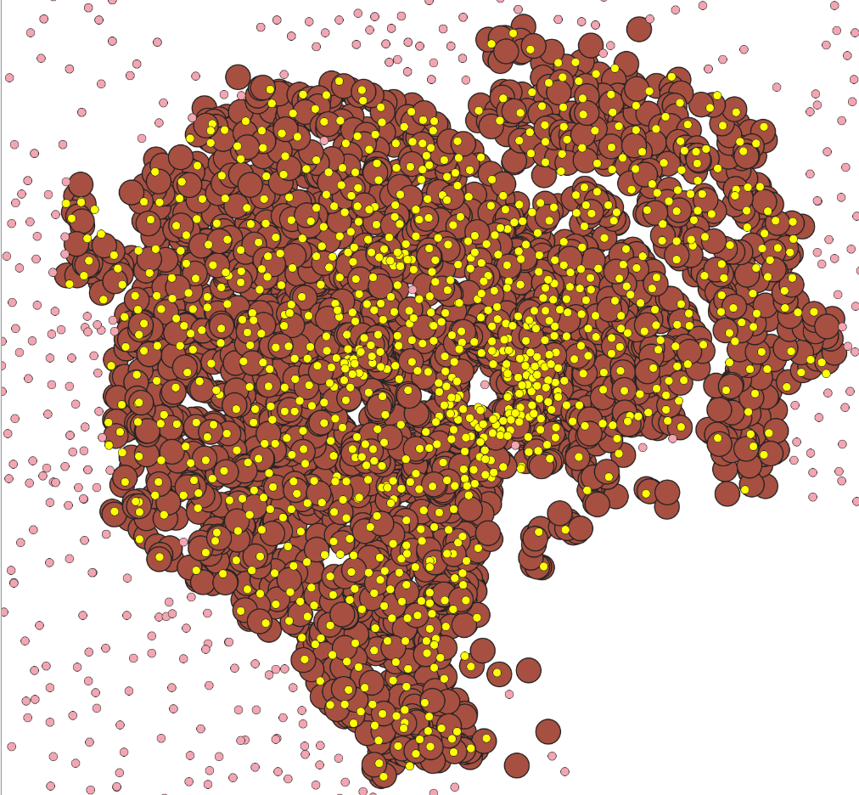
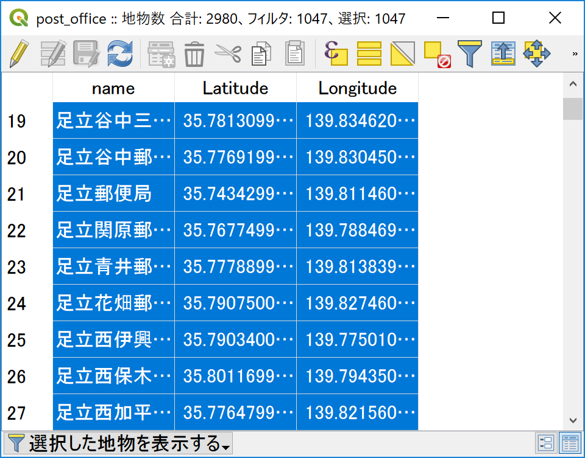
郵便局から500m圏内の郵便局が選択された

Slide 8
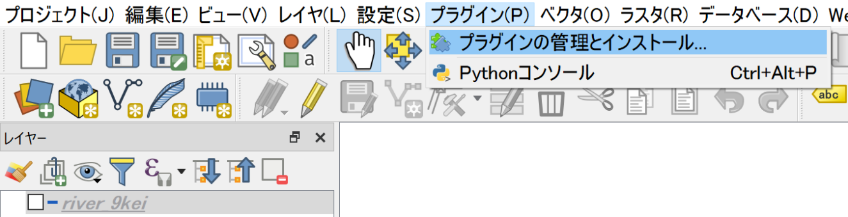
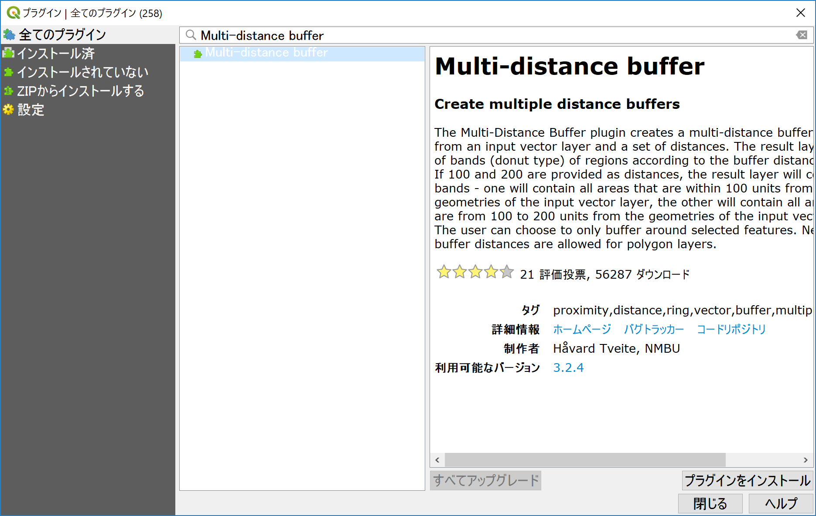
補足.多重リングバッファ
プラグイン
＞ プラグインの管理とインストール
Multi-distance bufferを検索し、プラグインをインストールする

Slide 9
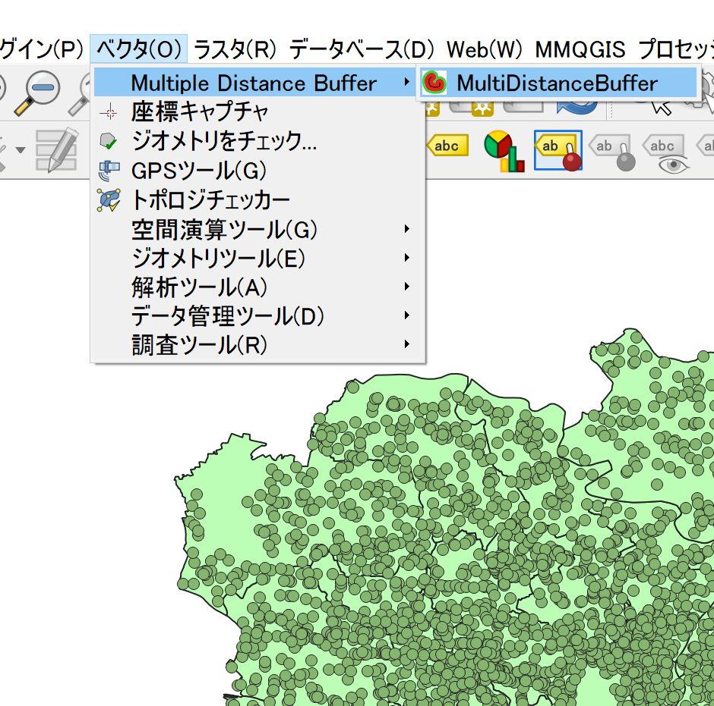
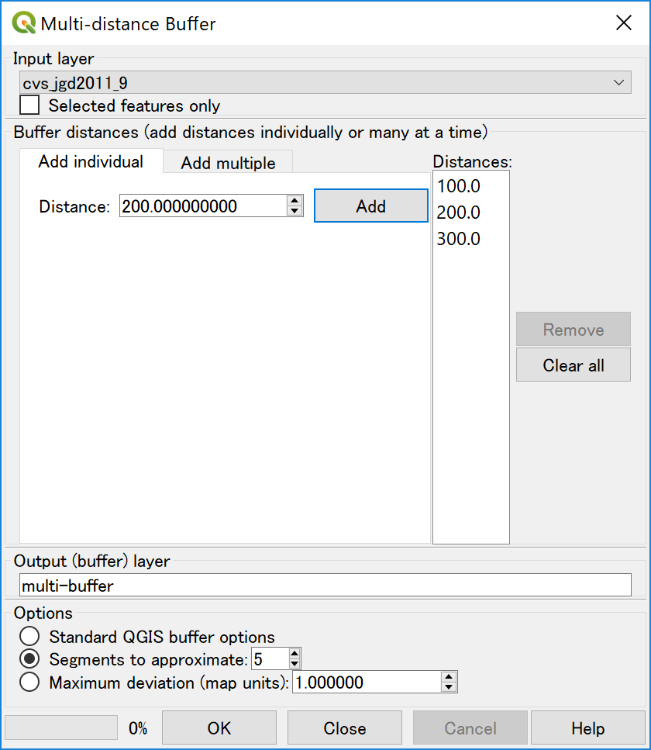
ベクタ＞Multi-distance buffer＞Multi-distance buffer
①
②
③
1. コンビニを選択
2. Addで距離を追加
3. 出力レイヤ名を入力
4. OKをクリック
④

Slide 10
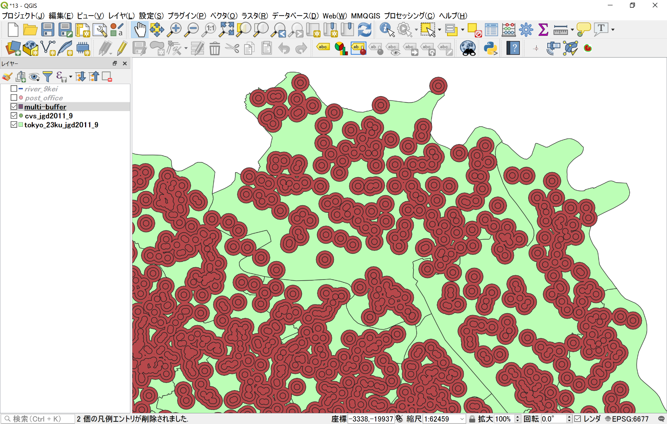
100mごとの多重リングバッファ(300m)ができた
この処理で出力できるバッファは仮ファイルになるため、レイヤが必要な場合は、新規レイヤとして出力する

Slide 11
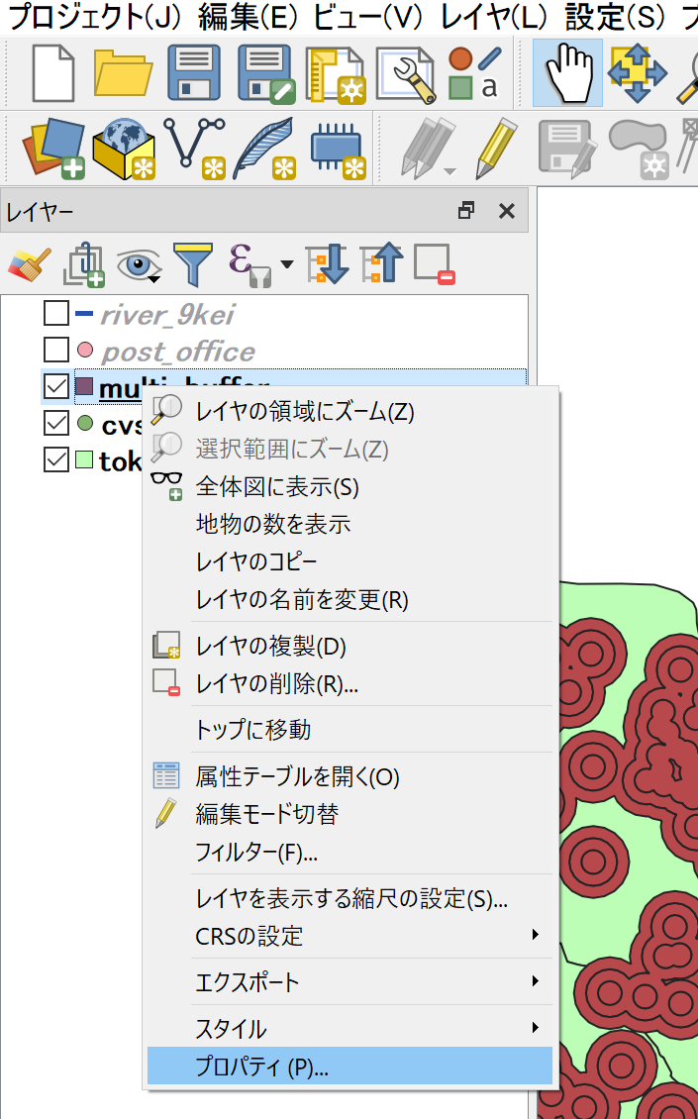
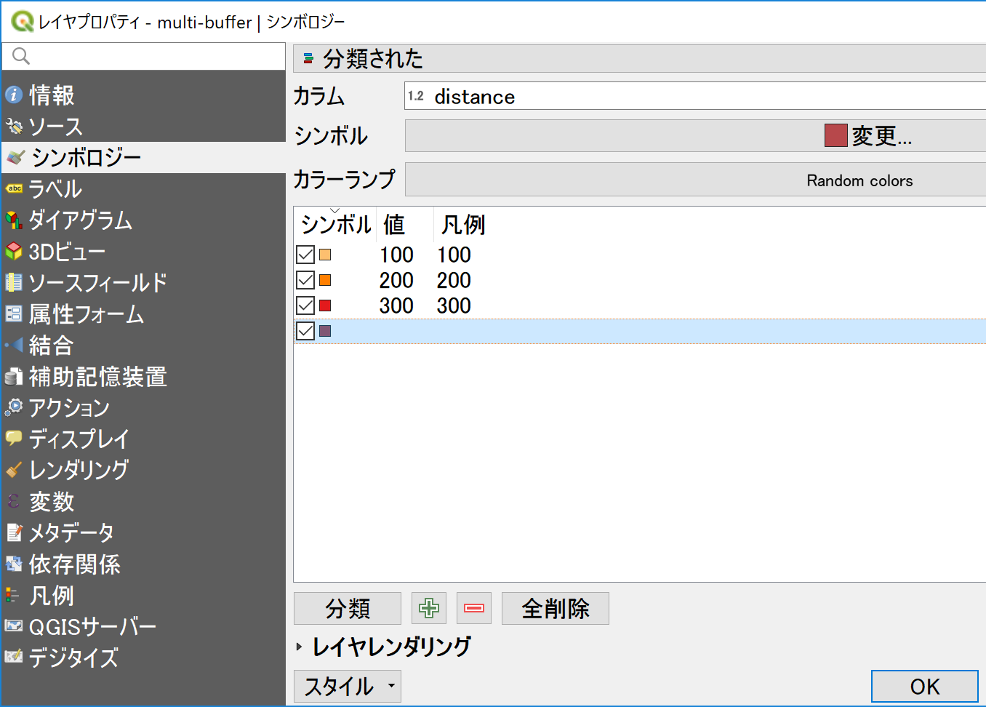
属性情報を用いて、100mごとの色分けを行う

Slide 12
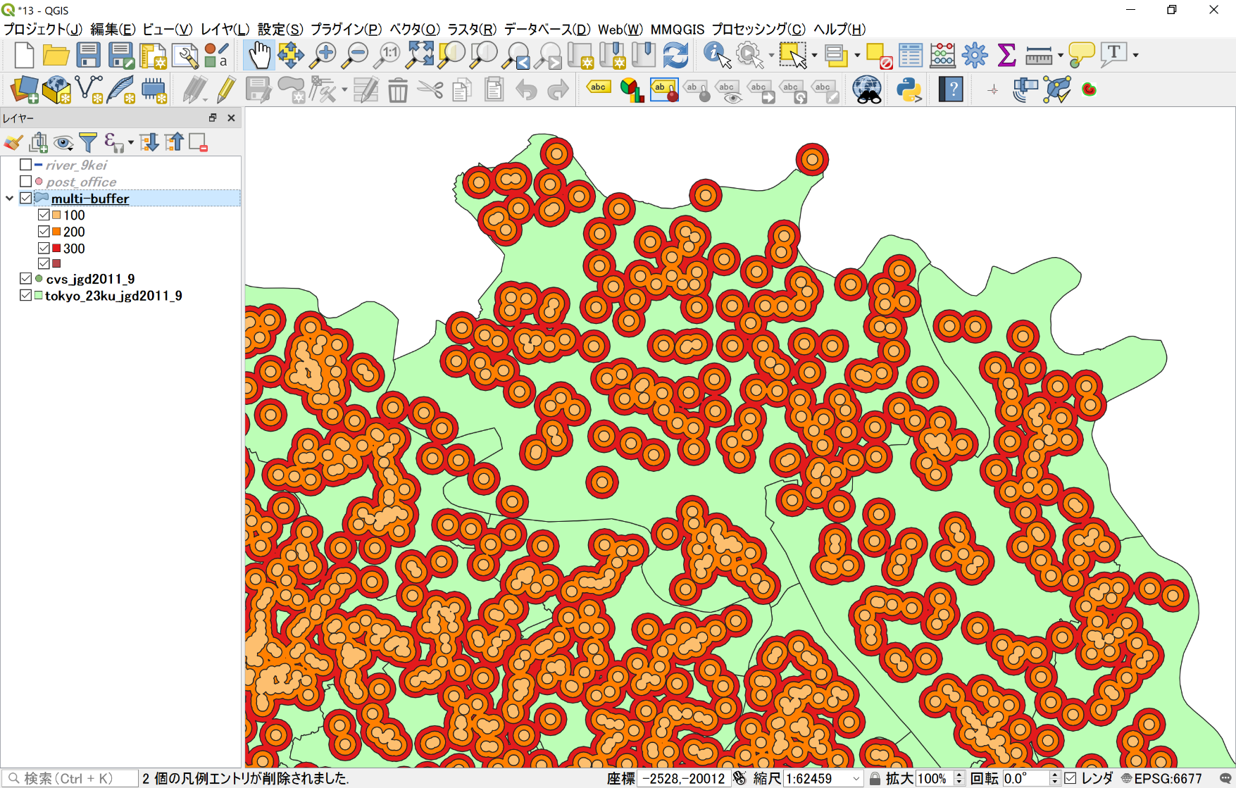
100mごとに色分けした多重リングバッファが表示できた。

Slide 13
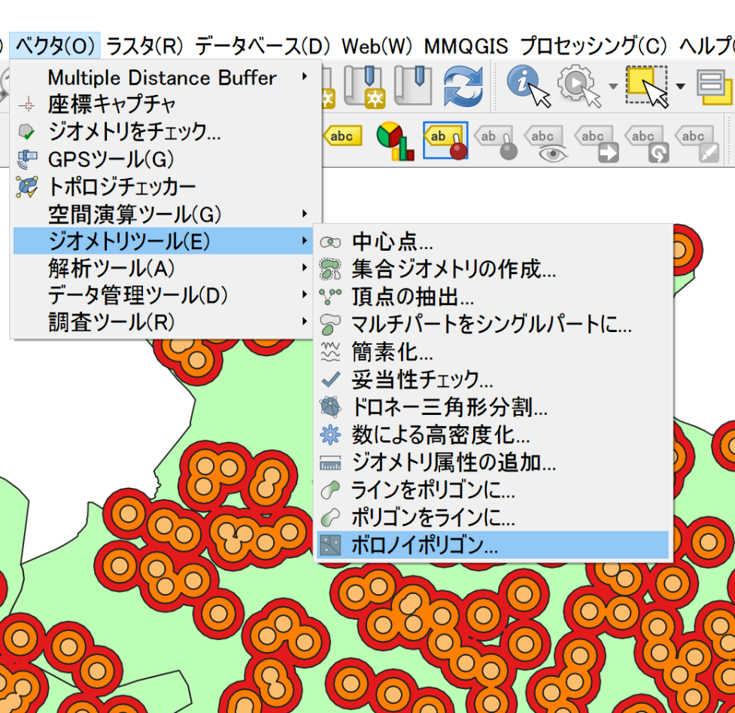
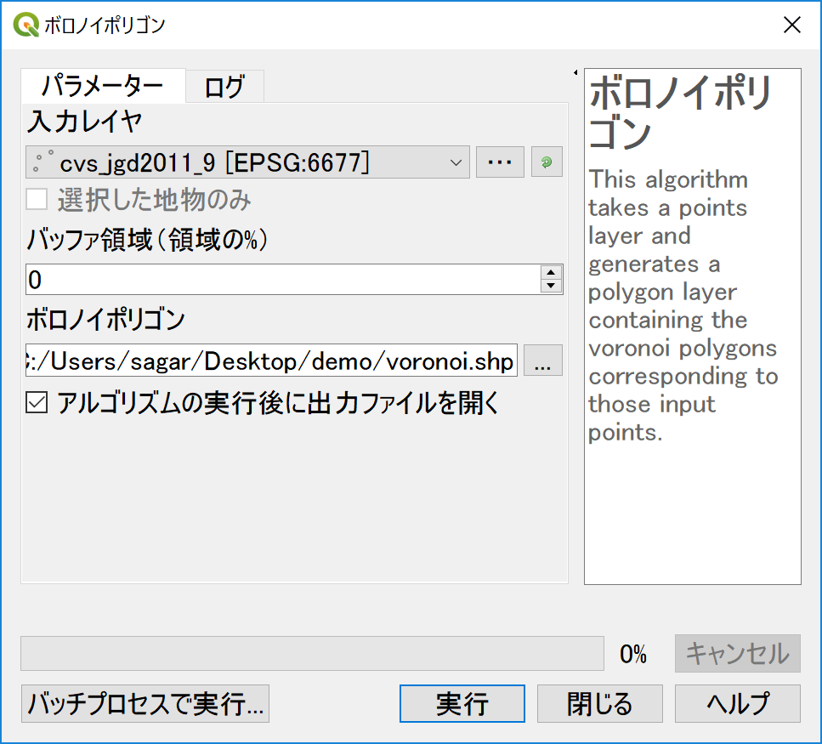
2. ボロノイ分割
ベクタ＞ジオメトリーツール＞ボロノイポリゴン
①
②
③
1. コンビニを選択
2. 出力場所と名称を入力
3. 実行をクリック
バッファ領域の値が大きいほど、ボロノイポリゴンの一番外側の領域が大きくなる

Slide 14
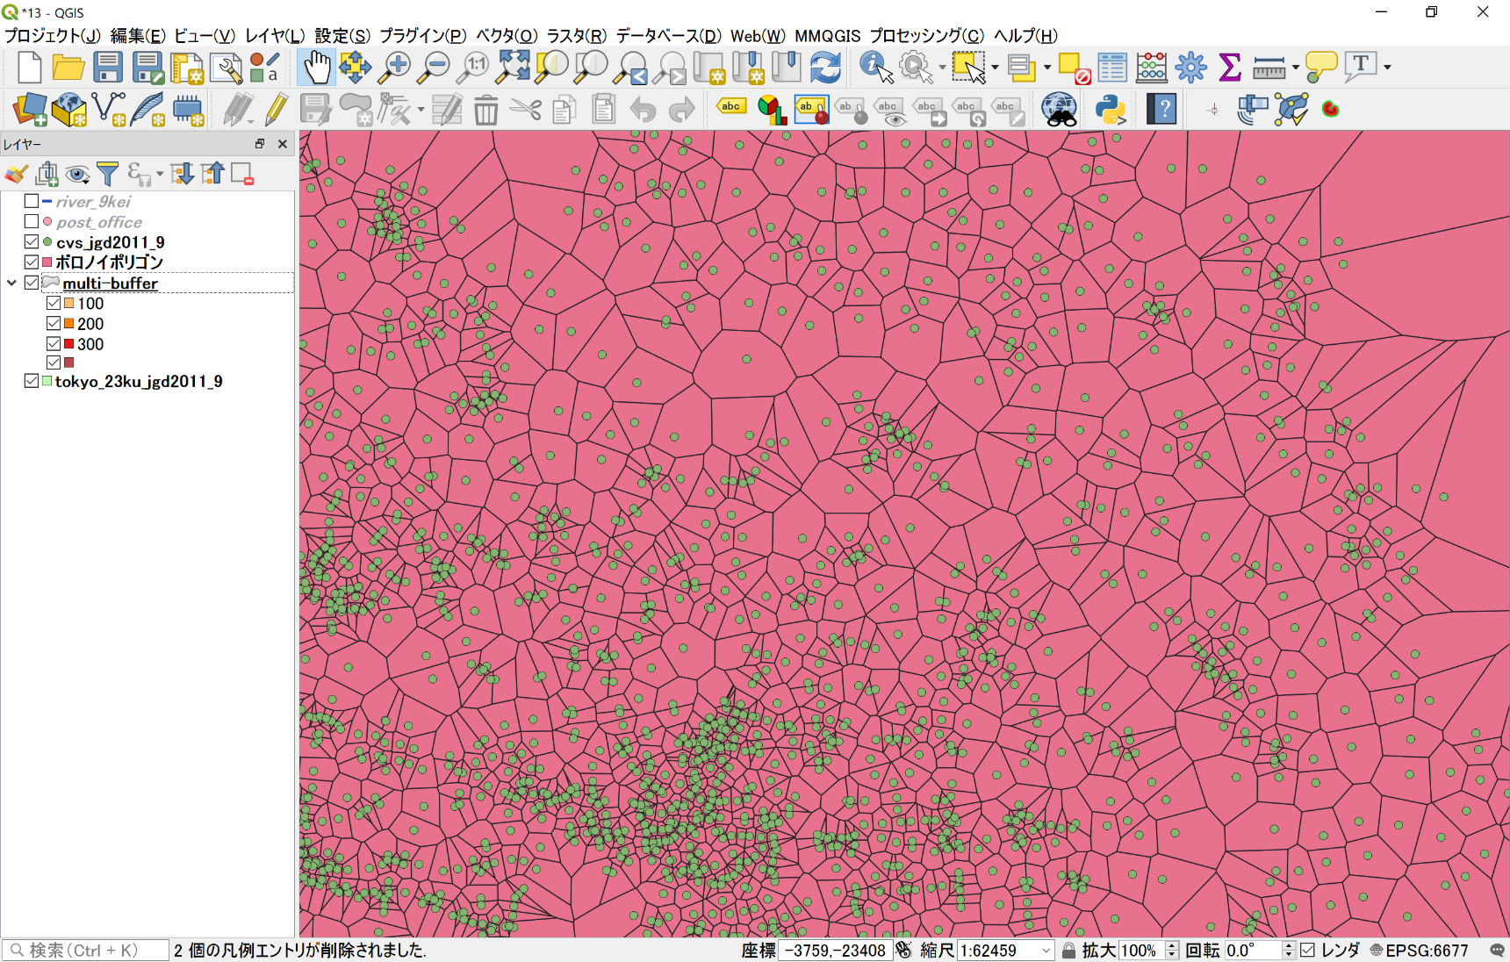
下の図のようにボロノイ領域に分割された

Slide 15
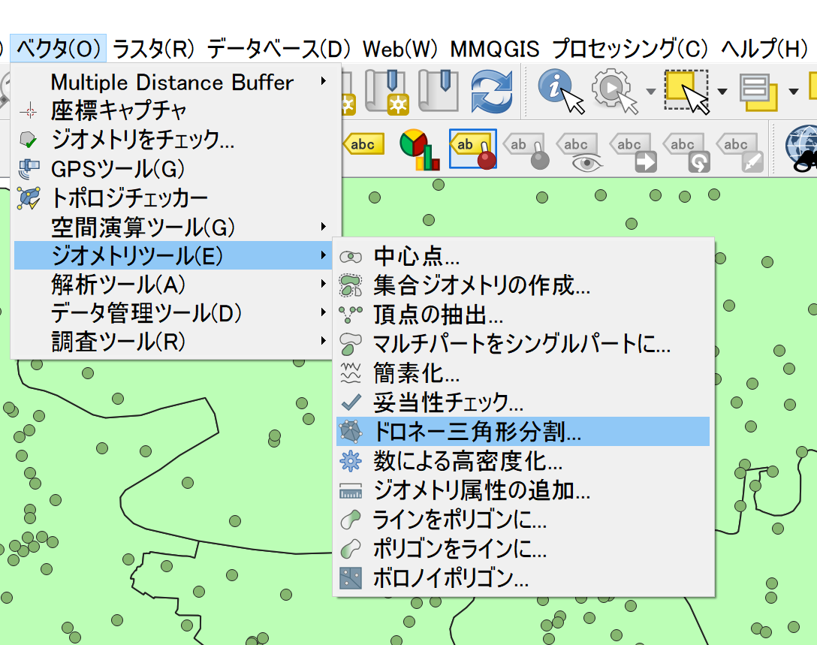
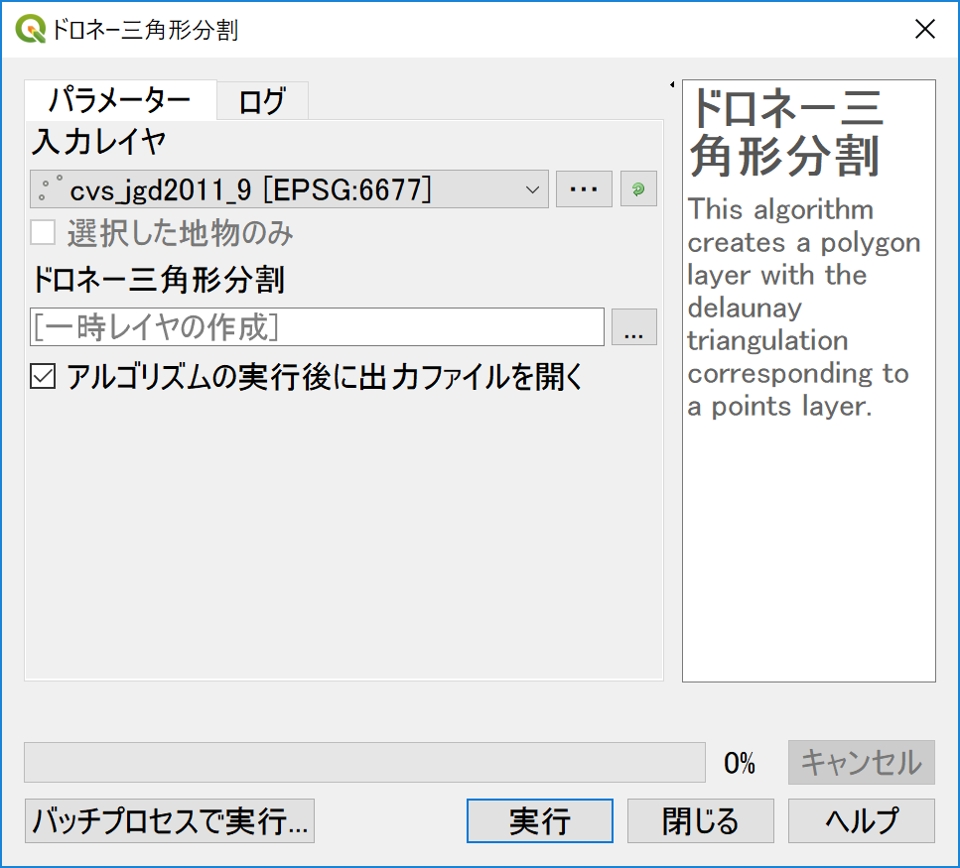
ドローネ三角形分割
ベクタ＞ジオメトリーツール＞ドローネ三角形分割
①
②
③
1. コンビニを選択
2. 出力場所と名称を入力
3. 実行をクリック

Slide 16
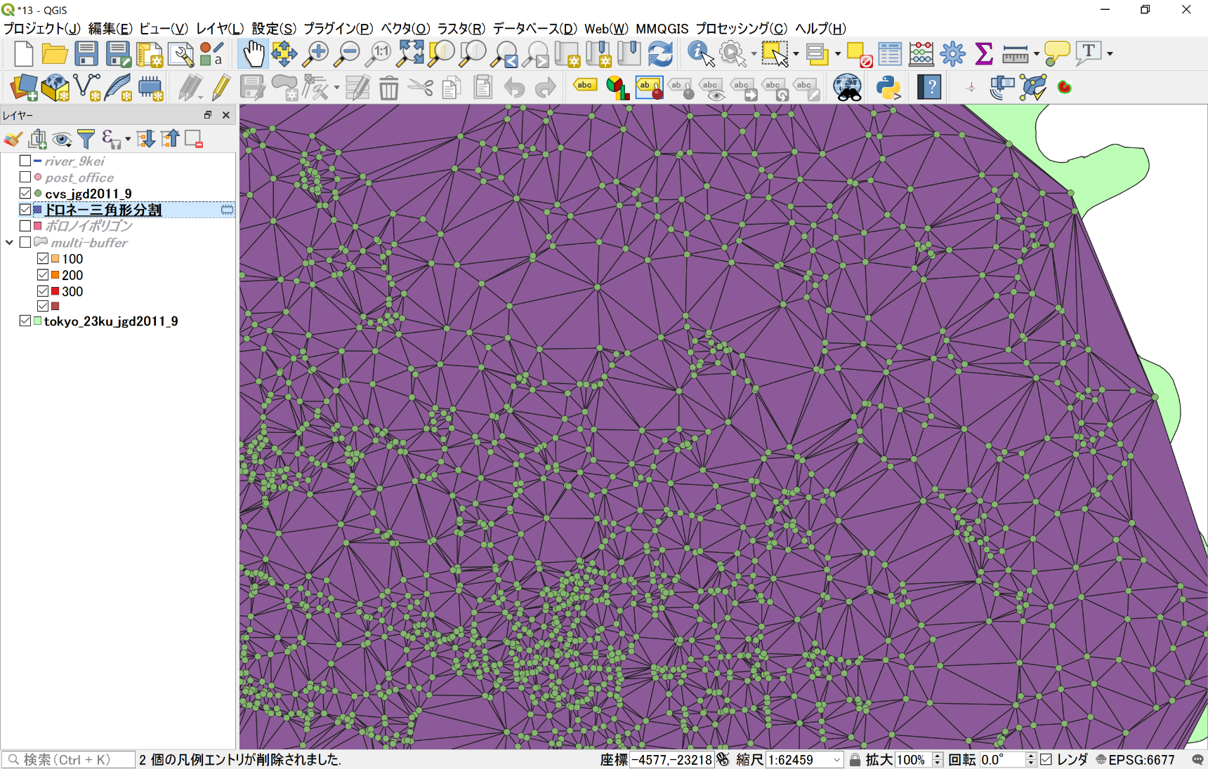
下の図のようにドローネ三角形分割できた

